Slide 1
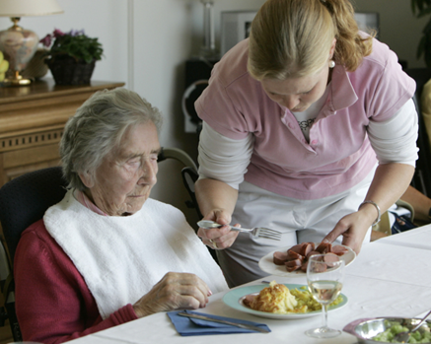

Ondervoeding bij ouderen
Een e-learning module voor verzorgenden en verpleegkundigen, in
opdracht van
Notes:
Deze module kan als e-learning worden gebruikt of in delen worden opgesplitst voor gebruik in face to face lessen. De tekst onderaan de slides dient als aanvullende informatie tijdens de les.

Slide 2
Inleiding
Inleiding
Welkom bij de module ondervoeding en risico op ondervoeding
Je kunt zelf bepalen of je de module in een, twee of meerdere keren doorloopt. Succes met het doorlopen van de module!
1 van 3
Goede voeding
Belang
Ondervoeding
Gevolgen
Symptomen
Voor het doorlopen van de module:
Klik in het menu (links) op het onderwerp waar je meer over wilt weten
Het groen omrande vakje geeft aan in welk(e) hoofdstuk/paragraaf jij je bevindt
Klik op onderstreepte woorden voor meer uitleg
Klik op pijltje naar links om terug te gaan, klik op pijltje naar rechts om verder te gaan
Risico
- groepen
- factoren
Signaleren
Belang
Werkwijze
Interventies
Begrippen
Algemene info

Slide 3
Doelen
Inleiding
2 van 3
Goede voeding
Kennen en herkennen van de risicofactoren voor het ontwikkelen van ondervoeding bij (thuiswonende) ouderen
De gevolgen kennen van ondervoeding
Het kunnen toepassen en interpreteren van het juiste screeningsinstrument bij ondervoeding
De juiste actie kunnen ondernemen bij de uitslag van de screening
Kunnen aangeven welke stappen worden ondernomen bij (de preventie van) ondervoeding
Kunnen benoemen welke rol jij hebt rondom de interdisciplinaire taakverdeling rond het zorgprobleem ondervoeding
Kunnen benoemen waardoor een beperkte voedingsinname kan ontstaan
Belang
Ondervoeding
Gevolgen
Symptomen
Risico
- groepen
- factoren
Signaleren
Belang
Werkwijze
Interventies
Begrippen
Algemene info
Notes:
Als de module in de les wordt gebruikt en in delen wordt gegeven, kunnen de leerdoelen worden uitgebreid.

Slide 4
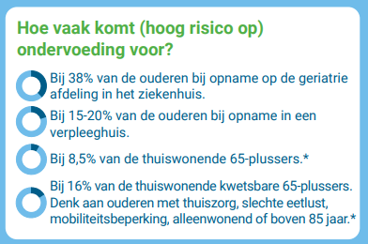
Het probleem ondervoeding
Inleiding
3 van 3
Goede voeding
Belang
Ondervoeding
Gevolgen
Symptomen
Risico
- groepen
- factoren
Signaleren
Belang
Werkwijze
Interventies
Begrippen
Algemene info

Slide 5

Goede voeding
Inleiding
1 van 1
Ouderen in instellingen zijn zorgafhankelijk.
Ook thuiswonende ouderen zijn een kwetsbare groep
Goede voeding
Belang
Ondervoeding
Goede voeding is belangrijk. Het levert voldoende energie (calorieën) en voedingsstoffen zoals eiwitten, vetten, koolhydraten, vitamines en mineralen om een goede voedingstoestand te behouden. Dit is nodig voor dagelijks functioneren, de gezondheid en het welbevinden
Gevolgen
Symptomen
Risico
- groepen
- factoren
Signaleren
Kijk op de volgende pagina voor meer uitleg over goede voeding
Belang
Werkwijze
Interventies
Begrippen
Algemene info
Notes:
Het is mogelijk dieper in te gaan op de functie van macronutriënten.

Slide 6
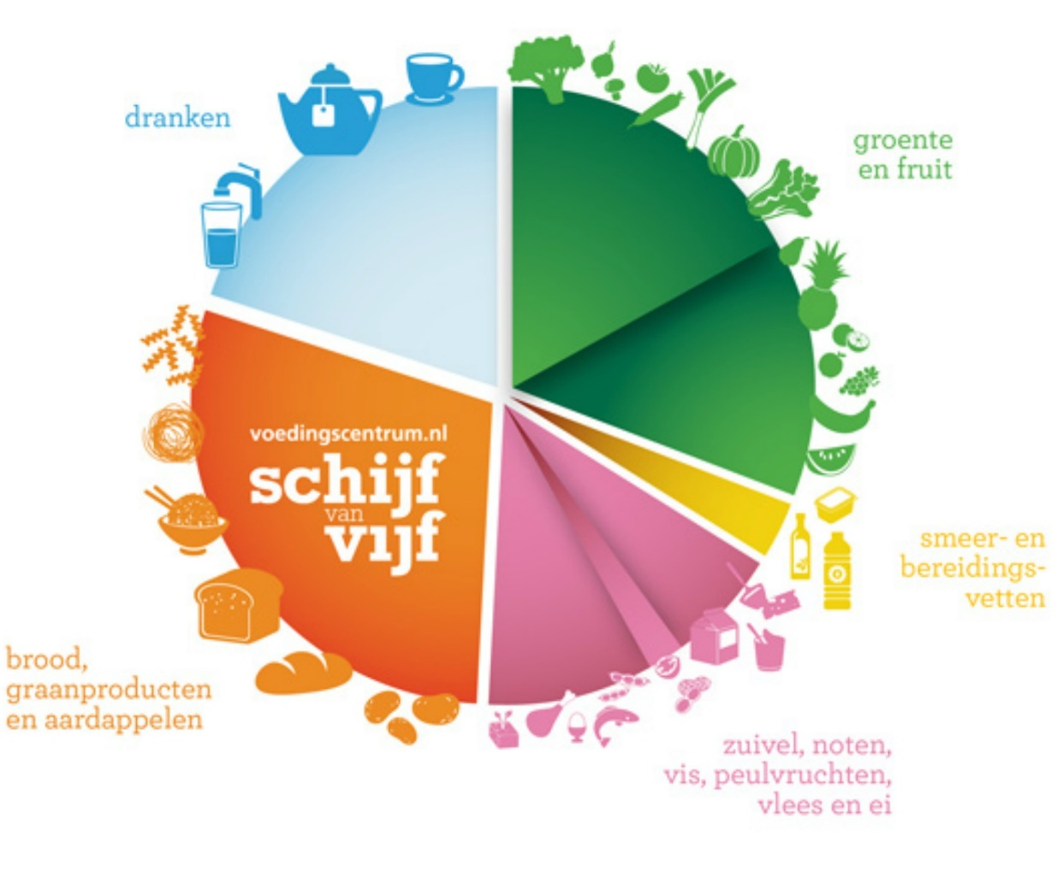
Schijf van vijf
Inleiding
1 van 1
Goede voeding
Belang
Ondervoeding
Gevolgen
Symptomen
Risico
- groepen
- factoren
Signaleren
Belang
Werkwijze
Interventies
Begrippen
http://www.voedingscentrum.nl/nl/gezond-eten-met-de-schijf-van-vijf.aspx
Algemene info
Notes:
Studenten kunnen hun eigen voeding toetsen aan de Schijf van Vijf.

Slide 7
Dagelijkse benodigde hoeveelheden
Inleiding
Mannen 70+:
1 van 2
Goede voeding
Belang
Groente: 250 gram
Fruit: 2 porties
Broodproducten: 4-6 bruin of volkoren
Graanproducten: 4 opscheplepels volkoren graanproducten of 4 aardappelen
Vlees, vleesvervangers, vis, eieren of peulvruchten: 1 portie
Noten: 15 gram ongezouten
Zuivelproducten: 4 porties
Kaas: 40 gram
Bereidingsvetten: 55 gram smeer- en bereidingsvetten (olie)
Vocht: 1,5-2 liter
Ondervoeding
Gevolgen
Symptomen
Risico
- groepen
- factoren
Signaleren
Belang
Werkwijze
Interventies
Begrippen
Algemene info
Notes:
Het gaat hier om de aanbevolen hoeveelheden voor volwassen mannen.

Slide 8
Dagelijkse benodigde hoeveelheden
Inleiding
Vrouwen 70+:
2 van 2
Goede voeding
Belang
Groente: 250 gram
Fruit: 2 porties
Broodproducten: 3-4 bruin of volkoren
Graanproducten: 3 opscheplepels volkoren graanproducten of 3 aardappelen
Vlees, vleesvervangers, vis, eieren of peulvruchten: 1 portie
Noten: 15 gram ongezouten
Zuivelproducten: 4 porties
Kaas: 40 gram
Bereidingsvetten: 35 gram smeer- en bereidingsvetten
Vocht: 1,5-2 liter vocht
Ondervoeding
Gevolgen
Symptomen
Risico
- groepen
- factoren
Signaleren
Belang
Werkwijze
Interventies
Begrippen
Algemene info

Slide 9
Een goede warme maaltijd
Inleiding
1 van 1
Goede voeding
een heel bord:
2 à 3 aardappels, 150 gram groente
portie vlees (75 – 100 gram), 150 ml nagerecht (melkproduct)
een half bord:
1 à 2 aardappels, 100 gram groente
een klein stukje vlees (50 gram)
100 ml nagerecht (melkproduct)
een kwart bord:
1 aardappel, een klein beetje groente
geen vlees en wel een melkproduct als
nagerecht OF een klein stukje vlees en geen nagerecht
Belang
Genoeg
Ondervoeding
Gevolgen
Symptomen
Risico
Matig
- groepen
- factoren
Signaleren
Belang
Werkwijze
Te weinig
Interventies
Begrippen
Algemene info
Notes:
Matig en te weinig voldoet niet. Dan is een interventie nodig.

Slide 10
Een goede broodmaaltijd
Inleiding
1 van 1
Goede voeding
een heel bord:
2 boterhammen besmeerd met margarine
2 x vleeswaren / kaas / zuivel / hartig beleg
een melkproduct
een half bord:
een melkproduct
1 boterham met zoet beleg
een kwart bord:
1 boterham of beschuit of cracker met zoet beleg
geen melkproduct
Belang
Genoeg
Ondervoeding
Gevolgen
Symptomen
Risico
Matig
- groepen
- factoren
Signaleren
Belang
Werkwijze
Interventies
Te weinig
Begrippen
Algemene info
Notes:
Matig en te weinig voldoet niet. Dan is een interventie nodig. Hartig beleg: bijv hummus/notenpasta/zuivelspreads

Slide 11
Belang goede voeding
Inleiding
Verkleint de kans op ondervoeding en de gevolgen ervan
Kan ziekten voorkomen
Verbetert de kwaliteit van leven en het welbevinden van een zieke of verzwakte zorgvrager
Voor een goede voedingstoestand is overigens niet alleen goede voeding van belang. Ook beweging is noodzakelijk
De maaltijd heeft een belangrijke communicatiefunctie. Het maaltijdenpatroon geeft structuur aan de dag
1 van 1
Goede voeding
Belang
Ondervoeding
Gevolgen
Symptomen
Risico
- groepen
- factoren
Signaleren
Belang
Wil jouw zorgvrager meer weten over goede voeding bij een specifieke aandoening. Raad hem/haar dan dit boek aan
Werkwijze
Interventies
Begrippen
Algemene info

Slide 12
Wanneer is jouw zorgvrager
ondervoed?
Inleiding
1 van 2
Tenminste één van de kenmerken uit deze tabel…
Goede voeding
Belang
Onbedoeld gewichtsverlies | Lage BMI | Verminderde spiermassa
Meer dan 5% in de afgelopen 6 maanden Meer dan 10% in langere periode (langer dan 6 maanden) | Lager dan 20 bij 70- Lager dan 22 bij 70+ Aziatische mensen: Lager dan 18,5 bij 70- Lager dan 20 bij 70+ | Verminderd op basis van meting met een goede lichaamsmeting (bijv. door diëtist/ fysiotherapeut/(huis)arts
Ondervoeding
Gevolgen
Symptomen
Risico
- groepen
… én één van de kenmerken uit deze tabel:
- factoren
Tekort aan voeding(sstoffen) | Ziekte/ontsteking
Langer dan 1 week minder dan 50% voedingsinname van energiebehoefte Langer dan 2 weken verminderde voedingsinname/opname (ongeacht niveau van vermindering) Een chronische maagdarmaandoening die inname of opname negatief beïnvloedt. | Acute ziekte of aandoening, of chronische, ziekte-gerelateerde ontsteking
Signaleren
Belang
Werkwijze
Interventies
Begrippen
Algemene info
Notes:
Ontsteking ipv inflammatie
Ziekte ipv ziektelast

Slide 13
Ondervoeding
Inleiding
2 van 2
Door (on)bedoeld gewichtsverlies kan een zorgvrager ondervoed raken. Er is dan sprake van afbraak van spiermassa (leidt tot verminderde long- en spierkracht)
De gevolgen hiervan kunnen ernstig zijn. Een laag BMI is ook ongewenst
Bij ondervoeding krijgt de zorgvrager te weinig voedingsstoffen en/of is het verbruik te hoog om zijn/haar lichaam goed te laten functioneren
Goede voeding
Belang
Ondervoeding
Gevolgen
Symptomen
Risico
- groepen
- factoren
Signaleren
Let op!
Ook zorgvragers met overgewicht kunnen ondervoed raken bij (onbedoeld) gewichtsverlies!
Belang
Werkwijze
Interventies
Begrippen
Algemene info
Notes:
Onbedoeld staat tussen haakjes omdat cliënten met overgewicht juist blij kunnen zijn met het gewichtsverlies. Als dit gewichtsverlies plaats vindt onder omstandigheden waarbij de cliënt ziek is, is dit echter niet wenselijk. Verlies van de vetvrije massa heeft nadelige effecten op de gezondheid.

Slide 14
Oorzaken ondervoeding
Inleiding
Goede voeding
Fysisch
Psychisch
Sociaal
Medisch
Belang
Afnemende smaak en geur
Depressie
Boodschappen doen
Kauwproblemen
Ondervoeding
Gevolgen
Verminderde mobiliteit (spieren, botten)
Angst
Mogelijkheid om eten te bereiden
Slikproblemen
Symptomen
Risico
Vertraagde opname voeding
Eenzaamheid
Financiële status/armoede
Ziekte
- groepen
- factoren
Ontregeling van het verzadigings-gevoel
Veranderingen in de levenssituatie
Minder dagelijkse dingen kunnen uitvoeren
Medicijnen
Signaleren
Belang
Minder maagzuur
Verdriet
Alleen eten
Alcohol-verslaving
Werkwijze
Interventies
Minder vetvrije lichaamsmassa
Zwaarmoedigheid
Dementie
Begrippen
Algemene info

Slide 15
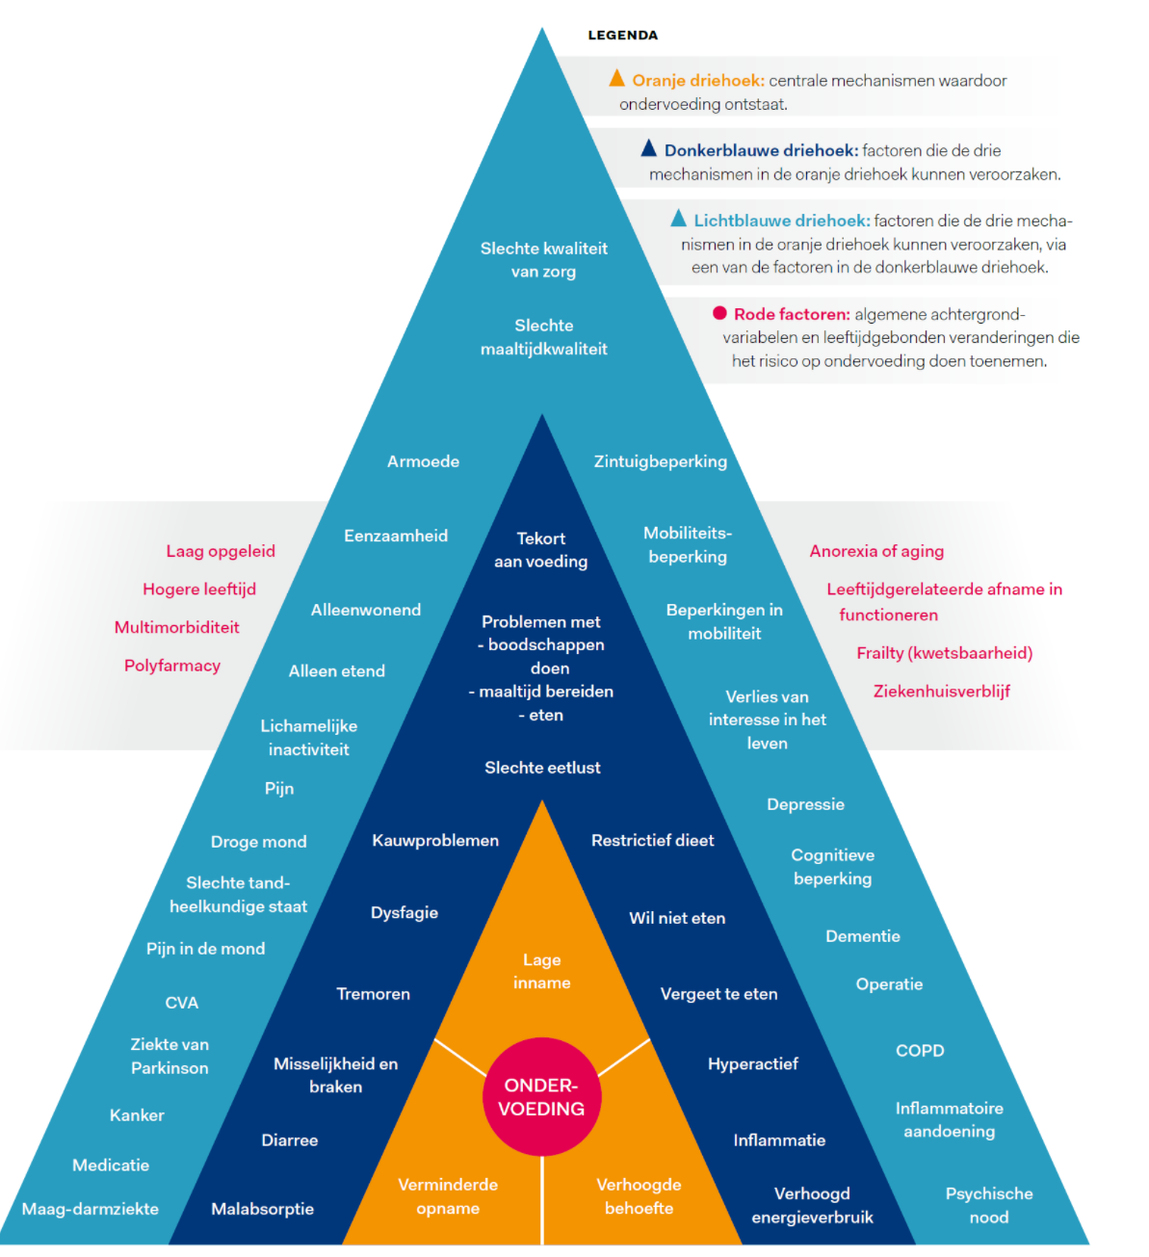
Oorzaken ondervoeding
Inleiding
Goede voeding
DoMAP-model
Determinants of Malnutrition in Aged Persons
Oorzaken van Ondervoeding bij ouderen
Belang
Ondervoeding
Gevolgen
Symptomen
Risico
- groepen
- factoren
Signaleren
Belang
Werkwijze
Interventies
Begrippen
Algemene info

Slide 16
Gevolgen van ondervoeding
Inleiding
1 van 1
Goede voeding
Meer kans op complicaties
Belang
Meer sterftegevallen
Verergering onderliggende ziekten
Ondervoeding
Gevolgen
Symptomen
Afname kwaliteit van leven (onder andere door uitputting en lusteloosheid)
Verminderde wondgenezing / grotere kans op decubitus
Gevolgen
Risico
- groepen
- factoren
Signaleren
Meer kans op infecties (door verminderde darmwerking en verlaagde weerstand)
Afname gewicht spiermassa: afname ADL
Belang
Multimorbiditeit
Werkwijze
Interventies
Begrippen
Algemene info

Slide 17
Symptomen van ondervoeding
Inleiding
1 van 1
1 van 1
Goede voeding
Mager uiterlijk
Spieratrofie
Dof en futloos haar
Slechte eetlust
Losse huid door weinig onderhuids vet
Droge, schilferige en weinig elastische huid
Zwarte kringen onder ogen
Algemene malaise, moeheid
Gespannen huid door oedeem
Rode, warme of klamme huid (koorts)
Koude, bleke huid en soms blauwe plekken
Somber en/of lusteloos
Belang
Ondervoeding
Gevolgen
Symptomen
Risico
- groepen
- factoren
Signaleren
Belang
Werkwijze
Interventies
Begrippen
Algemene info

Slide 18
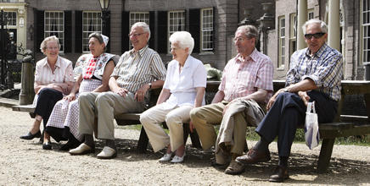
Risicogroepen
Inleiding
1 van 1
1 van 1
Goede voeding
Belang
Kwetsbare en/of eenzame ouderen
Chronisch en/of ernstig zieke ouderen
Ondervoeding
Gevolgen
Symptomen
Risico
- groepen
- factoren
Signaleren
Belang
Werkwijze
Interventies
Begrippen
Algemene info
Notes:
De ouderen op deze foto zien er goed gevoed uit. De vraag aan studenten is: hoe kun je zien of iemand goed of slecht gevoed is?

Slide 19
Risicofactoren
Inleiding
1 van 1
1 van 1
1 van 4
Goede voeding
Risicofactoren voor ondervoeding zijn in te delen in 3 groepen:
1. Beperkte voedingsinname
2. Verhoogde behoefte aan energie en voedingsstoffen
3. Verlies aan voedingsstoffen
Belang
Ondervoeding
Gevolgen
Symptomen
Risico
- groepen
- factoren
Signaleren
Belang
Kijk voor bijbehorende factoren op de volgende pagina’s
Werkwijze
Interventies
Begrippen
Algemene info

Slide 20
Beperkte inname
Inleiding
Kennistekort over goede voeding
(slechte kwaliteit kant-en-klare maaltijden, weinig variatie in voeding in het algemeen)
Lichamelijke handicaps
Kauw- en slikproblemen (slecht passend gebit)
Slechte eetlust, bijv. door:
  Eenzaamheid
  Angst
  Roken
  Depressiviteit
  Lusteloosheid
  Misselijkheid
  Psychosociale problemen
2 van 4
Goede voeding
Belang
Ondervoeding
Gevolgen
Symptomen
Risico
  Pijn
  Vermoeidheid
  Ziekten
  Slechte maaltijdambiance
  Medicijngebruik (smaak- verandering, droge mond en vol gevoel)
  Alcohol of drugsmisbruik
- groepen
- factoren
Signaleren
Belang
Werkwijze
Interventies
Begrippen
Algemene info

Slide 21

Verhoogde behoefte
Inleiding
3 van 4
Goede voeding
Verhoogde stofwisseling en/of energiebehoefte als gevolg van:
Ziektes en aandoeningen (v.b. COPD, kanker, Parkinson, hartfalen)
Koorts/Infecties
Verhoogde lichamelijke activiteit (v.b. bewegingsdrang bij dementerenden en Parkinson)
Roken
Belang
Ondervoeding
Gevolgen
Symptomen
Risico
- groepen
- factoren
Signaleren
Belang
Werkwijze
Interventies
Begrippen
Algemene info

Slide 22
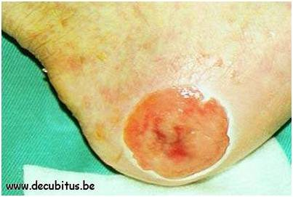
Verlies van voedingsstoffen
(Brand)wonden
Decubitus
Diarree
Braken
Nierdialyse
Medicijngebruik, bijv. risico op diarree bij antibiotica
Problemen met vertering en opname van voedingsstoffen, bij chronische maagdarmaandoeningen zoals colitis ulcerosa, ziekte van Crohn
Inleiding
4 van 4
Goede voeding
Belang
Ondervoeding
Gevolgen
Symptomen
Risico
- groepen
- factoren
Signaleren
Belang
Werkwijze
Interventies
Begrippen
Algemene info

Slide 23
Signaleren
Inleiding
1 van 1
1 van 1
Goede voeding
De verzorgende/verpleegkundige spoort door vroegtijdig te signaleren, kenmerken op die duiden op (risico op) ondervoeding
Belang
Ondervoeding
Gevolgen
Symptomen
Risico
Rapporteer altijd wat je hebt gesignaleerd!! Op deze manier weten jouw collega’s waar ze op moeten letten en welke symptomen bij de zorgvrager nieuw zijn en welke niet
- groepen
- factoren
Signaleren
Belang
Werkwijze
Interventies
Begrippen
Algemene info

Slide 24

Belang van signaleren
Inleiding
1 van 1
1 van 1
Goede voeding
Door vroegtijdige signalering en toepassen van interventies (tussenkomst) kan het aantal gevallen van ondervoeding worden gehalveerd!
Vroegtijdige signalering en toepassen van interventies leiden tot verbetering van de voedingsinname van zorgvragers
Hierdoor herstellen ze sneller, verbetert de voedingstoestand, de spierkracht en de kwaliteit van leven. Ook neemt het aantal complicaties af
Belang
Ondervoeding
Gevolgen
Symptomen
Risico
- groepen
- factoren
Signaleren
Belang
Werkwijze
Interventies
Begrippen
Algemene info

Slide 25
Thuiswonende ondervoede ouderen
bij eerste consult diëtist
Thuiswonende ondervoede ouderen
bij eerste consult diëtist
Inleiding
1. Bent u onbedoeld afgevallen? | 68%
2. Vindt u uw gewicht te laag? | 51%
3. Heeft u in de afgelopen maand minder gegeten dan normaal? | 51%
4. Heeft u maag- of darmproblemen? | 30%
5. Vindt u dat u niet gezond eet? | 13%
6. Heeft u hulp nodig bij boodschappen doen en koken? | 43%
7. Heeft u last van vermoeidheid? | 57%
8. Heeft u pijnklachten? | 33%
9. Bent u somber en/of verdrietig? | 19%
Goede voeding
Belang
Ondervoeding
Gevolgen
Symptomen
Risico
- groepen
- factoren
Signaleren
Belang
Werkwijze
Interventies
Begrippen
Algemene info

Slide 26
Werkwijze: wanneer probleem?
Inleiding
1 van 1
Goede voeding
Als een zorgvrager de afgelopen week meer dan 3 dagen te weinig heeft gegeten
Als een zorgvrager langer dan een week redelijk eet
Als er sprake is van:
  Lege koelkast
  Restjes in de koelkast
  Producten over de houdbaarheidsdatum heen
  De zorgvrager problemen heeft met boodschappen doen en/of koken en/of eten
  Geen eetlust en/of misselijkheid
  Wat zou je zelf nog kunnen bedenken?
Belang
Ondervoeding
Gevolgen
Symptomen
Risico
- groepen
- factoren
Signaleren
Belang
Werkwijze
Interventies
Begrippen
Algemene info

Slide 27
Werkwijze
Inleiding
Klinische blik: De indruk die de zorgvrager maakt op de verzorgende. Dit doe je op basis van professionele kennis en inzicht. In deze les staat het inschatten van de voedingstoestand van de zorgvrager op de voorgrond
Screenen: Het onderzoeken van zorgvragers met (risico op) ondervoeding. Dit doe je door middel van een screeningsinstrument; de SNAQ^{RC} voor ouderen in verpleeg- en verzorgingshuizen en de SNAQ⁶⁵⁺ voor ouderen in de eerstelijnszorg en de thuiszorg
1 van 5
Goede voeding
Belang
Ondervoeding
Gevolgen
Symptomen
Risico
- groepen
- factoren
Signaleren
Belang
Werkwijze
Interventies
Begrippen
Algemene info
Notes:
Andere screeningsinstrumenten zijn de SNAQ, de MUST en de Voedingstoetstandmeter. Zie: http://www.stuurgroepondervoeding.nl/toolkits/screeningsinstrumenten-kliniek

Slide 28
Werkwijze
Inleiding
2 van 5
Door middel van de klinische blik kun je de signalen (wat jij ziet/observeert) en symptomen (wat de zorgvrager ervaart) van ondervoeding waarnemen
Goede voeding
Belang
Ondervoeding
Gevolgen
De klinische blik is geen betrouwbare manier om ondervoeding vast te stellen. Het kan wel een hulpmiddel zijn.
Symptomen
Risico
- groepen
- factoren
Signaleren
Belang
Let op:
Ondervoede zorgvragers hoeven niet
altijd een mager uiterlijk te hebben.
Een zorgvrager met overgewicht kan ook
ondervoed zijn!
Werkwijze
Interventies
Begrippen
Algemene info

Slide 29
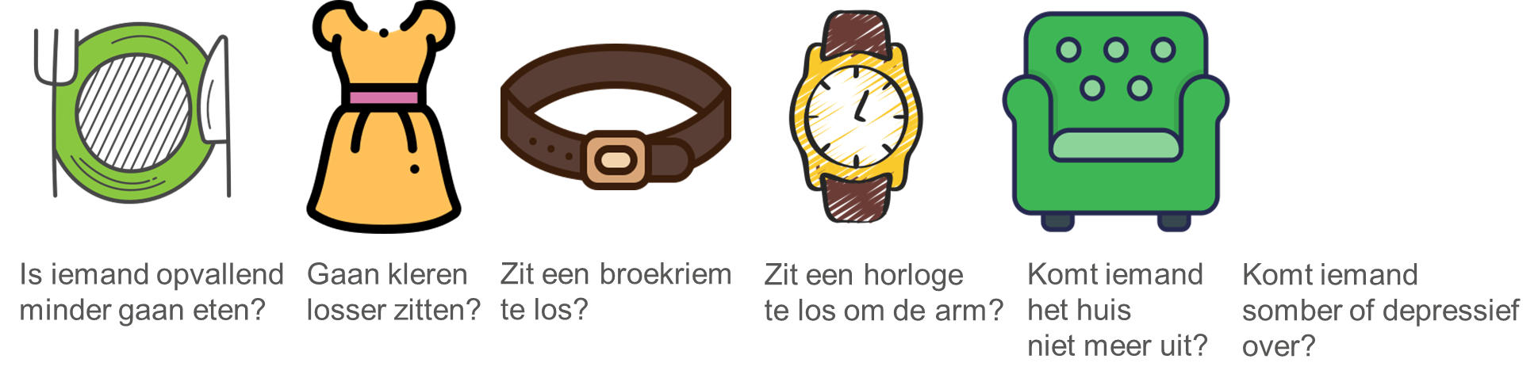

Specifieke signalen
Inleiding
3 van 5
bleke huid, doffe ogen
ring is te ruim
etenswaren zijn over de datum
koelkast is leeg
Goede voeding
Belang
Ondervoeding
Gevolgen
Symptomen
Risico
- groepen
- factoren
Signaleren
Belang
Werkwijze
Interventies
Begrippen
Algemene info

Slide 30


Screening
Inleiding
4 van 5
Goede voeding
Er zijn in Nederland twee screeningsinstrumenten ontwikkeld voor ouderen in zorg
De SNAQ^{RC} is ontwikkeld voor ouderen in verpleeg- en verzorgingshuizen. Klik hier voor de werkwijze
De SNAQ⁶⁵⁺ is ontwikkeld voor ouderen in de eerstelijnszorg en de thuiszorg. Klik hier voor de werkwijze
Belang
Ondervoeding
Gevolgen
Symptomen
Risico
- groepen
- factoren
Signaleren
Belang
Werkwijze
Interventies
Begrippen
Algemene info
Notes:
SNAQ rc: link gaat naar dia 24. moet zijn: dia

Slide 31
Screening
Inleiding
5 van 5
Goede voeding
De SNAQ^{RC} en SNAQ⁶⁵⁺ zijn betrouwbare manieren voor de verzorgende/verpleegkundige om (risico op) ondervoeding op te sporen: screening
Om de diagnose (risico op) ondervoeding te stellen wordt een diëtist (eventueel via de (huis)arts) ingeschakeld. De diëtist zal aanvullend onderzoek doen en een diagnose geven over de voedingstoestand van de zorgvrager
Belang
Ondervoeding
Gevolgen
Symptomen
Risico
- groepen
- factoren
Signaleren
Belang
Werkwijze
Interventies
Begrippen
Algemene info
Notes:
De diëtistische diagnose gaat verder dan de screening. De diëtist inventariseert alle gegevens (anamnese) die van belang zijn voor de behandeling van de cliënt.

Slide 32
SNAQ^{RC}
Inleiding
1 van 8
Goede voeding
De SNAQ^{RC} is ontwikkeld voor ouderen in verpleeg- en verzorgingshuizen
De SNAQ^{RC} moet bij opname, MDO en bij veranderingen in de situatie worden afgenomen. Het resultaat wordt genoteerd in het zorgplan
Het screenen bestaat uit 4 stappen:
1 - Stel drie vragen
2 - Vaststellen BMI
3 - Bepalen totale score
4 - Behandelbeleid vaststellen
De uitkomst van stap 1 en stap 2 levert een score op: een rood, oranje of groen bolletje. Bij stap 3 worden deze opgeteld
Belang
Ondervoeding
Gevolgen
Symptomen
Risico
- groepen
- factoren
Signaleren
Belang
Werkwijze
Interventies
Begrippen
Algemene info

Slide 33
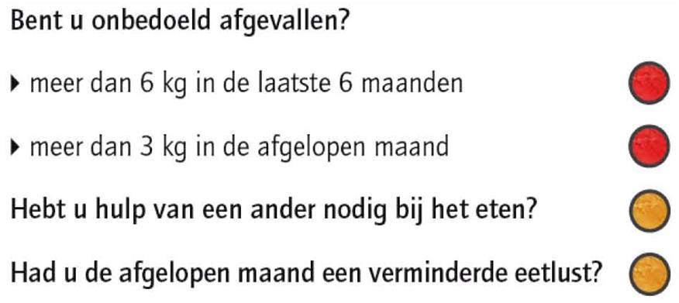
SNAQ^{RC}
Inleiding
2 van 8
Goede voeding
Stap 1 – Stel drie vragen
Belang
Ondervoeding
Gevolgen
Symptomen
Risico
- groepen
- factoren
Signaleren
Belang
Werkwijze
Bij minimaal 1 rood bolletje → antwoord is rood
Bij 2 oranje bolletjes → antwoord is rood
Antwoord op alle vragen nee? → antwoord is groen
Interventies
Begrippen
Algemene info

Slide 34
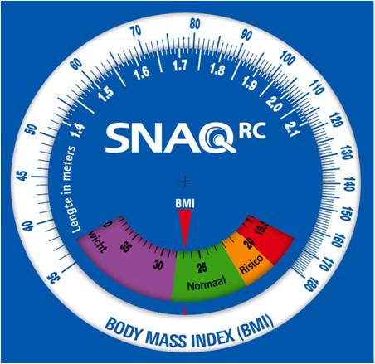
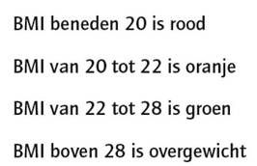

SNAQ^{RC}
Inleiding
Stap 2 – Vaststellen BMI
3 van 8
Goede voeding
Belang
Ondervoeding
Draai het schijfje tot de lengte overeenkomt met het lichaamsgewicht.
De rode pijl wijst dan naar de BMI
Gevolgen
Symptomen
Risico
- groepen
- factoren
Signaleren
Belang
Werkwijze
Interventies
De BMI kan ook berekend worden zonder dit schijfje. Klik hier voor de berekening van de BMI
Begrippen
Algemene info

Slide 35
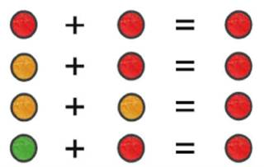
SNAQ^{RC}
Inleiding
4 van 8
Goede voeding
Stap 3 – Bepalen totale score
Belang
Ondervoeding
Tel de score van de vragen en de score van de BMI bij elkaar op
Gevolgen
Symptomen
Risico
- groepen
Voorbeeld:
Zorgvrager is in 6 maanden 6 kg afgevallen = rood bolletje
Zorgvrager heeft een BMI van 19 = rood bolletje
Rood + rood = rood
- factoren
Signaleren
Belang
Werkwijze
Interventies
Begrippen
Algemene info
Notes:
Rc klein

Slide 36
SNAQ^{RC}
Inleiding
5 van 8
Stap 4 – Behandelbeleid vaststellen
Goede voeding
Belang
Ondervoeding
Screenen en wegen bij opname en vóór ieder MDO
noteren in zorg(leef)plan
Gevolgen
Symptomen
Risico
Geen actie
2-3x per dag tussentijdse verstrekking
Globale monitoring van de inname
2-3x per dag tussentijdse verstrekking + verrijken hoofdmaaltijden + globale monitoring van de inname
Melden bij (huis)arts voor inschakelen diëtetiek
≤ 3 werkdagen na screening diëtist consult
≤ 8 werkdagen na screening start behandeling
5 werkdagen na start van de behandeling evaluatie
- groepen
- factoren
Signaleren
Belang
Wegen
1 x per 1-3 maanden
1 x per maand
1 x per maand
Werkwijze
Interventies
Begrippen
Algemene info
Notes:
Rc klein
Link brochure: slide nr….
Sterretjes weghalen

Slide 37
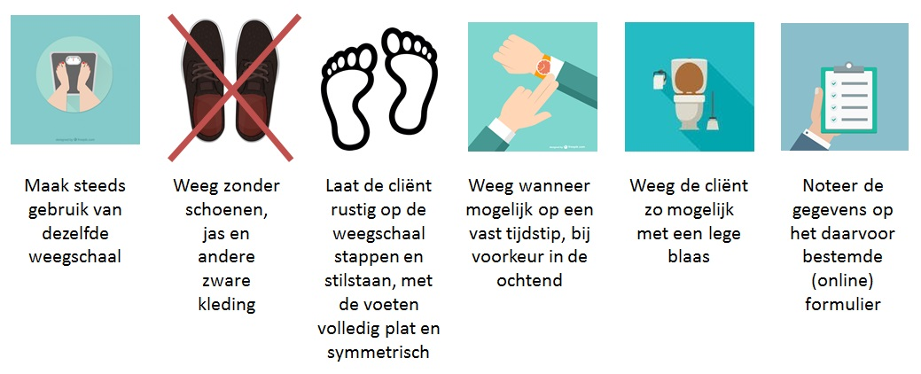
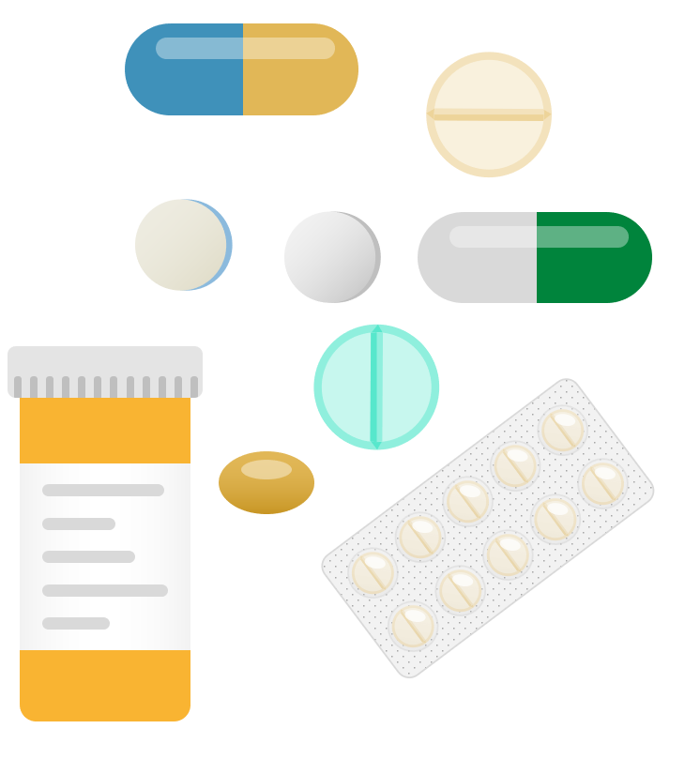
Wegen
Inleiding
Goede voeding
Belang
Ondervoeding
Gevolgen
Symptomen
Gebruik steeds dezelfde weegschaal | Weeg zonder schoenen | Laat zorgvrager stilstaan
Risico
- groepen
- factoren
Signaleren
Belang
Werkwijze
Interventies
Weeg vóór plasmedicatie/ diuretica
Weeg in de ochtend | Weeg met een lege blaas | Noteer de gegevens
Begrippen
Algemene info

Slide 38
SNAQ⁶⁵⁺
Inleiding
1 van 7
Goede voeding
Dit screeningsinstrument is ontwikkeld voor ouderen in de eerstelijnszorg en thuiszorg
Het bepalen van de voedingstoestand met de SNAQ⁶⁵⁺ bestaat uit 2 tot 4 stappen:
1 - Gewichtsverlies bepalen
2 - Bovenarmomtrek meten
3 - Vragen naar eetlust en functionaliteit (ADL)
4 - Behandelbeleid bepalen
Lees goed wat bij elke stap staat beschreven en volg de instructies die op de zorgvrager van toepassing zijn
Belang
Ondervoeding
Gevolgen
Symptomen
Risico
- groepen
- factoren
Signaleren
Belang
Werkwijze
Interventies
Begrippen
Algemene info
Notes:
65+ verkleinen

Slide 39
SNAQ⁶⁵⁺
Inleiding
2 van 7
Stap 1 – Gewichtsverlies bepalen
Goede voeding
Belang
Bent u onbedoeld 4 kg of meer afgevallen in de laatste 6 maanden?
Ondervoeding
Gevolgen
Nee minder dan 4 kg → naar stap 2 |  | Ja 4 kg of meer → naar stap 4
Symptomen
Risico
Als de zorgvrager niet weet of hij/zij in deze periode is afgevallen, vraag dan of:
kleding ruimer is gaan zitten
de riem een gaatje strakker moet
het horloge ruimer om de pols zit
- groepen
- factoren
Signaleren
Belang
Nee op al deze vragen → naar stap 2 |  | Ja op één van deze vragen: → naar stap 4
Werkwijze
Interventies
Begrippen
Algemene info

Slide 40
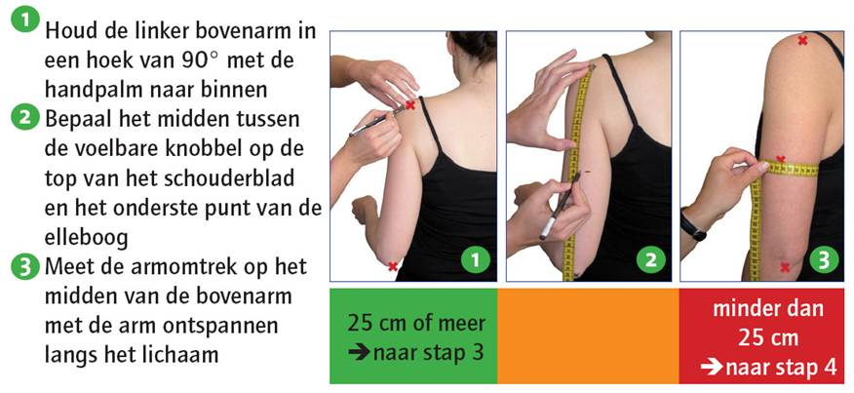
SNAQ⁶⁵⁺
Inleiding
3 van 7
Goede voeding
Belang
Stap 2 – Bovenarmomtrek meten
Ondervoeding
Gevolgen
Symptomen
Risico
- groepen
- factoren
Signaleren
Belang
Werkwijze
Interventies
Begrippen
Algemene info

Slide 41
SNAQ⁶⁵⁺
Inleiding
4 van 7
Goede voeding
Stap 3 – Vraag naar eetlust en stel functionaliteit vast
Belang
Ondervoeding
Gevolgen
Nee → naar stap 4 Ja → naar stap 4 | Ja + Nee → naar stap 4*
Symptomen
Had u afgelopen week een
verminderde eetlust?
Kunt u een trap van 15
treden op en af lopen
zonder te rusten?
Als de zorgvrager geen trap meer loopt, vraag dan of:
Kunt u vijf minuten buiten lopen zonder te rusten?
of bij rolstolafhankelijke zorgvragers:
Kunt u uw rolstoel vijf minuten aanduwen zonder te rusten?
*Alleen als het antwoord op beide vragen oranje scoort bestaat het risico van ondervoeding (dus ja + ja = groen en nee + nee = groen)
Risico
- groepen
- factoren
Signaleren
Belang
Werkwijze
Interventies
Begrippen
Algemene info

Slide 42
SNAQ⁶⁵⁺
Inleiding
5 van 7
Stap 4 – Behandelbeleid bepalen
Goede voeding
Belang
Ondervoeding
niet ondervoed | risico op ondervoeding | ondervoed
geen actie | geef informatie over de gevolgen van ondervoeding en het belang van goede voeding adviseer gebruik van volle producten en extra eetmomenten (6x per dag) geef de folder mee overleg indien nodig met (huis)arts of diëtist | geef informatie en advies als bij risico op ondervoeding én overleg met de (huis)arts verwijs binnen 1 week naar de diëtist
Gevolgen
Symptomen
Risico
- groepen
- factoren
Signaleren
Belang
Werkwijze
Interventies
Begrippen
Algemene info
Notes:
Sterretje weg. Link naar brochure

Slide 43
SNAQ⁶⁵⁺
Inleiding
1 van 1
Zorgvrager is niet ondervoed:
Geen actie; wel 1x per 1-3 maanden wegen (afhankelijk van situatie)
Zorgvrager heeft risico op ondervoeding:
Geef informatie over de gevolgen van ondervoeding en het belang van goede voeding
Adviseer gebruik van volle producten en extra eetmomenten (6x per dag)
Geef de folders mee. Klik hier en hier voor de folders.
Wijs ze op de website www.goedgevoedouderworden.nl.
Overleg met de (huis)voor eventueel inschakelen diëtist
Zorgvrager is ondervoed:
Alle bovenstaande punten bij risico op ondervoeding, maar dan met definitieve inschakeling van diëtist.
Goede voeding
Belang
Ondervoeding
Gevolgen
Symptomen
Risico
- groepen
- factoren
Signaleren
Belang
Werkwijze
Interventies
Begrippen
Algemene info
Notes:
Klik hier voor folder?

Slide 44
Digitale SNAQ⁶⁵⁺
Inleiding
Goede voeding
Belang
  www.goedgevoedouderworden.nl/zelftest
Ondervoeding
Gevolgen
Symptomen
Risico
- groepen
- factoren
Signaleren
Belang
Werkwijze
Interventies
Begrippen
Algemene info
Notes:
CHECK website
# pagina? Zie titel

Slide 45
Casus 1
Inleiding
1 van 4
Dhr. Pietersen
Goede voeding
Belang
Ondervoeding
Bekijk het filmpje via de onderstaande link:
https://www.npostart.nl/drie-eenheid-seks-macht-en-liefde/14-02-2012/POMS_NCRV_121408
Gevolgen
Symptomen
Risico
- groepen
- factoren
Signaleren
Belang
Werkwijze
Interventies
Begrippen
Algemene info
Notes:
Link naar youtube film: man bijt hond

Slide 46
Casus 1
Inleiding
Dhr. Pietersen (zie film)
Leeftijd: 78 jaar
Lengte: 1.75 m
Gewicht: 65 kg (vorig jaar nog 70 kg)
Afgelopen 3 maanden is kleding ruimer gaan zitten en is de eetlust verminderd
Bovenarmspieromtrek: 28 cm
Vragen:
Wat heb je in het filmpje gesignaleerd?
Kies een SNAQ en voer deze uit met de gegevens die je hebt verzameld
2 van 3
Goede voeding
Belang
Ondervoeding
Gevolgen
Symptomen
Risico
- groepen
- factoren
Signaleren
Belang
Werkwijze
Interventies
Begrippen
Algemene info
Notes:
Eerst de film bekijken. Op slide nr. 46 staat aanvullende informatie. Studenten hebben beide SNAQ’s los van elkaar nodig om uit te kiezen en om de casu Het is voor deze casus mogelijk dat studenten bij elkaar de bovenarmspieromtrek meten. Hierbij zijn meetlinten nodig. Conclusie is dat cliënt niet ondervoed is.

Slide 47
Casus 1
Inleiding
Stap 1: SNAQ⁶⁵⁺
Gewichtsverlies is 5 kg in 12 maanden: → stap 2
Stap 2: Bovenarmomtrek is 28 cm (= >25 cm), geen ondervoeding: → stap 3
Stap 3: alleen verminderde eetlust. De heer Pietersen is niet ondervoed en heeft geen risico op ondervoeding → stap 4
Stap 4: Geen behandeling maar:
herhalen van screening minimaal één keer per jaar (of vaker als omstandigheden veranderen)
weegbeleid afspreken (frequentie in overleg met (huis)arts)
voedingsadvies i.v.m. continu (gering) gewichtsverlies
2 van 2
Goede voeding
Belang
Ondervoeding
Gevolgen
Symptomen
Risico
- groepen
- factoren
Signaleren
Belang
Werkwijze
Interventies
Begrippen
Algemene info
Notes:
Aandachtspunt is wel zijn alcoholgebruik en aandacht voor eenzaamheid. Het gaat er bij deze casus vooral om dat de discussie ‘’wat zie ik, wat onderneem ik’’ wordt uitgelokt. Bij deze man lijkt er niet veel aan de hand te zijn; hij is echter typisch een voorbeeld van een oudere die in de gaten moet worden gehouden omdat een verandering in zijn situatie (ziekte, meer alcoholgebruik) zou kunnen leiden tot ondervoeding. Preventie is hierbij geboden.

Slide 48
Casus 2
Inleiding
Dhr. Fransen
66 jaar, wonend in aanleunwoning, eet 1x per week bij kinderen, depressieve klachten, komt daarvoor regelmatig bij (huis)arts
  Klachten en omstandigheden:
  Verminderde eetlust, eten smaakt minder door medicatie
  Voedingstoestand:
  Gewichtsverlies van 3 kg in de afgelopen maand, continu gering gewichtsverlies afgelopen jaren, 1-2 kg per jaar sinds 3 jaar
  Huidig gewicht: 61 kg; lengte: 1.75 m
  Vraag: voor welke SNAQ kies je?
1 van 2
Goede voeding
Belang
Ondervoeding
Gevolgen
Symptomen
Risico
- groepen
- factoren
Signaleren
Belang
Werkwijze
Interventies
Begrippen
Algemene info
Notes:
Omdat Dhr. Fransen wekelijks bij zijn kinderen eet, valt het niet zo op dat hij geleidelijk afvalt. Soms denkt de omgeving ook ‘’minder eten hoort er bij’’ maar het is vaak een signaal dat het minder goed gaat.

Slide 49
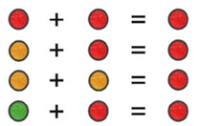
Casus 2
Inleiding
3 van 3
Goede voeding
  Stap 1: SNAQ^{RC}
  Onbedoeld gewichtsverlies van 3 kg in de afgelopen maand →
  Heeft geen hulp nodig van andere bij het eten →
  Heeft al een aantal maanden een verminderde eetlust →
  Uitkomst: er is 1 rood bolletje, dus het antwoord is rood
  Stap 2: Dhr. Fransen heeft een BMI van 20 →
  Stap 3: + =
  Stap 4: Dhr. Fransen is ondervoed. Klik hier voor de interventies
Belang
Ondervoeding
Gevolgen
Symptomen
Risico
- groepen
- factoren
Signaleren
Belang
Werkwijze
Interventies
Begrippen
Algemene info

Slide 50
Positieve gezondheid
Inleiding
1 van 3
Definitie:
Het vermogen van mensen om met de fysieke, emotionele en sociale levensuitdagingen om te gaan en zoveel mogelijk eigen regie te voeren. Het vermogen om met veranderende omstandigheden om te kunnen gaan
Positieve gezondheid is in 2011 gedefinieerd door Machteld Huber: zij ontdekte dat mensen met ziekte ondervinden dat gezondheid te maken heeft met meerdere levensgebieden: de 6 dimensies
Goede voeding
Belang
Ondervoeding
Gevolgen
Symptomen
Risico
- groepen
- factoren
Signaleren
Belang
Werkwijze
Interventies
Begrippen
Algemene info
Notes:
Dit onderwerp is toegevoegd om studenten bewust te laten worden dat er meerdere aspecten zijn t.a.v. gezondheid. Deze aspecten worden bij de gehele verzorging of behandeling meegenomen.

Slide 51
6 Dimensies
Inleiding
2 van 3
Lichaamsfuncties
medische feiten, klachten en pijn, energie
Mentale functies
cognitief functioneren (denken), emotionele toestand, zelfrespect, zelfmanagement, veerkracht
Spiritueel
zingeving, doelen en idealen nastreven, toekomstperspectief, acceptatie
Kwaliteit van leven
welbevinden, genieten, ervaren gezondheid, lekker in je vel
Sociaal maatschappelijke
sociale vaardigheden, relaties, contacten, geaccepteerd
worden, maatschappelijke betrokkenheid, werk
dagelijks functioneren
In werk, vrijwilligerswerk, gezin/familie, sociaal, kerk
Goede voeding
Belang
Ondervoeding
Gevolgen
Symptomen
Risico
- groepen
- factoren
Signaleren
Belang
Werkwijze
Interventies
Begrippen
Algemene info

Slide 52
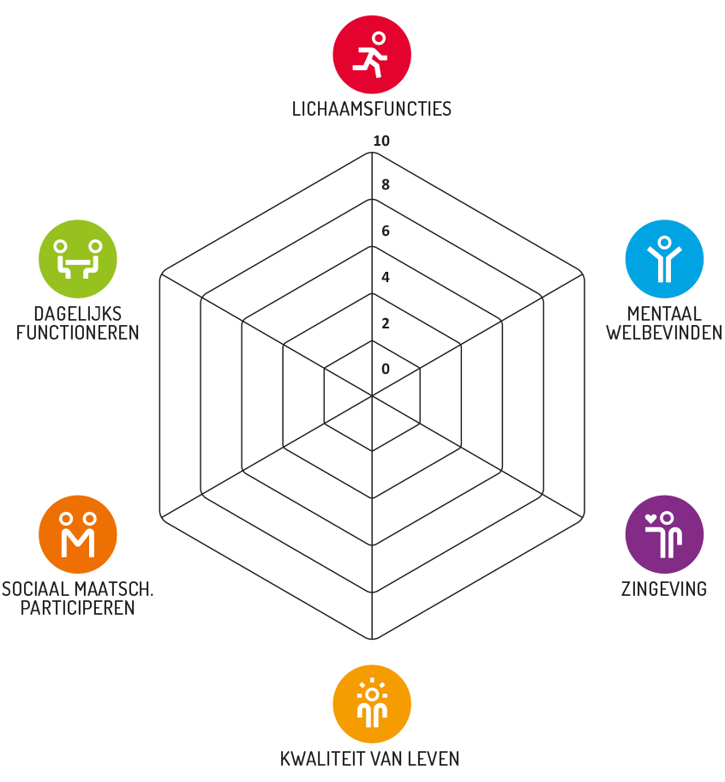
Positieve gezondheid
Inleiding
Benieuwd naar je eigen gezondheid?
https://mijnpositievegezondheid.nl/
3 van 3
Goede voeding
Belang
Ondervoeding
Gevolgen
Symptomen
Risico
- groepen
- factoren
Signaleren
Belang
Werkwijze
Interventies
Begrippen
Algemene info
Notes:
Studenten kunnen zelf hun positieve gezondheid scoren. Deze opdracht leent zich voor een werkvorm waarbij studenten in groepje of klassikaal de resultaten bespreken.

Slide 53
Doelen interventies
Inleiding
Goede voeding
Alle zorgvragers die tot de geselecteerde risicogroep(en) behoren worden regelmatig volgens afspraak gescreend
Ondervoede zorgvragers worden binnen 1 werkdag verwezen naar de diëtist (protocollair verwijsbeleid)
Optimale voeding op eiwit- en energiebehoefte:
    80% van de acute ondervoede zorgvragers binnen 10 werkdagen
    80% van de chronisch ondervoede zorgvragers binnen 1 maand
Binnen 1 maand stabilisatie van de voedingstoestand
    Gewichtshandhaving/gewichtstoename (armomtrek)
    Handhaving/verbetering fysiek functioneren
Belang
Ondervoeding
Gevolgen
Symptomen
Risico
- groepen
- factoren
Signaleren
Belang
Werkwijze
Interventies
Begrippen
Algemene info
Notes:
Eiwitten zijn belangrijke bouwstoffen voor het lichaam. Energie (kcal) is een brandstof voor het lichaam.

Slide 54
Interventies
Inleiding
1 van 4
Goede voeding
Screenen op (risico) op ondervoeding
  Stimuleer tot beweging. Zonder beweging kan de zorgvrager spieratrofie ontwikkelen. Daarnaast zorgt beweging (wandelen, fietsen, tuinieren) voor meer eetlust
  Zorg voor een goede maaltijdambiance
  Inventariseer de wensen en de behoeften van de zorgvrager bij opname. Noteer dit in het zorgplan. Herhaal het inventariseren bij iedere evaluatie van het zorgplan
Belang
Ondervoeding
Gevolgen
Symptomen
Risico
- groepen
- factoren
Signaleren
Belang
Werkwijze
Interventies
Begrippen
Algemene info
Notes:
In verzorgingshuis

Slide 55
Interventies
Inleiding
2 van 4
Goede voeding
In alle gevallen van (risico op) ondervoeding is het raadzaam om een diëtist in te schakelen. Stel ook de huisarts op de hoogte voor interdisciplinaire samenwerking. De diëtist is gespecialiseerd in het geven van een passend voedingsadvies aan je zorgvrager
De (huis)arts, verpleegkundige en/of verzorgende kan in overleg ook andere disciplines inschakelen zoals:
een wondconsulent bij decubitus
een logopedist bij kauw- en slikproblemen.
een ergotherapeut bij lichamelijke handicaps
een fysiotherapeut bij beperkte bewegingsvrijheid
maatschappelijk werk bij andere problematiek
Belang
Ondervoeding
Gevolgen
Symptomen
Risico
- groepen
- factoren
Signaleren
Belang
Werkwijze
Interventies
Begrippen
Algemene info

Slide 56
Interventies
Inleiding
Interventies verzorgende en verpleegkundige
1. SNAQ^{RC} : klik hier
2. SNAQ⁶⁵⁺ : klik hier
3. Weeg de zorgvrager regelmatig. Noteer: met of zonder schoenen (overleg met (huis)arts of diëtist hoe vaak)
4. Afhankelijk van SNAQ score: stimuleer en motiveer de zorgvrager extra voeding tot zich te nemen, met relatief veel energie en eiwitten.
3 van 4
Goede voeding
Belang
Ondervoeding
Gevolgen
Symptomen
Risico
- groepen
- factoren
Signaleren
Rapporteer altijd welke interventies je bij je zorgvrager hebt toegepast en waarom!!
Zo voorkom je onduidelijkheden
Belang
Werkwijze
Interventies
Begrippen
Algemene info
Notes:
Hier vind je …. Geen link

Slide 57
Interventies bij handicaps/beperkingen
Inleiding
1 van 1
Goede voeding
Belang
Ondervoeding
Help met eten, klik hier voor tips
Óf zorg dat de zorgvrager zelfstandig kan eten (bijvoorbeeld door aangepast bestek)
Zorg voor voedsel met passende zachtheid/hardheid. Alleen bij uitzondering kan, in overleg met een diëtist en/of logopedist, het vlees of de gehele maaltijd gemalen worden.
Gevolgen
Symptomen
Risico
- groepen
- factoren
Signaleren
Belang
Werkwijze
Interventies
Begrippen
Algemene info

Slide 58
Interventies bij kauw- en slikproblemen
Inleiding
1 van 1
Goede voeding
Belang
Vraag via de (huis)arts of de logopedist of mondhygiënist moet worden ingeschakeld
Controleer de mond na het eten op restjes, om verslikking te voorkomen
Controleer na elke hap eten of iemand goed kauwt en doorslikt om ophoping te voorkomen
Zorg voor voedsel met passende zachtheid/hardheid. Alleen bij uitzondering kan, in overleg met een diëtist en/of logopedist, het vlees of de gehele maaltijd gemalen worden
Ondervoeding
Gevolgen
Symptomen
Risico
- groepen
- factoren
Signaleren
Belang
Werkwijze
Interventies
Begrippen
Algemene info

Slide 59
Interventies bij slechte eetlust
Inleiding
1 van 1
Goede voeding
Belang
Slechte eetlust door misselijkheid: Laat de zorgvrager veel drinken (minimaal 1,5 liter per dag), bied vaker op de dag kleine maaltijden aan
Bij ernstige misselijkheid: bespreek met (huis)arts start van medicatie tegen misselijkheid
Slechte eetlust door maaltijdambiance: Zorg voor keuzevrijheid, rust en een mooie aankleding van de omgeving
Breng eten op smaak volgens wens van de zorgvrager (wel/geen kruiden, wel/niet pittig)
Zorg voor frisse lucht
Ondervoeding
Gevolgen
Symptomen
Risico
- groepen
- factoren
Signaleren
Belang
Werkwijze
Interventies
Begrippen
Algemene info

Slide 60

Interventie bij roken
Inleiding
1 van 1
Goede voeding
Belang
Maak zorgvrager bewust van het feit dat roken een risicofactor is van verminderde voedingsinname
Adviseer vermindering van het gebruik (of stoppen) en schakel hulp in om zorgvrager te helpen met stoppen met roken
Ondervoeding
Gevolgen
Symptomen
Risico
- groepen
- factoren
Signaleren
Belang
Werkwijze
Interventies
Begrippen
Algemene info

Slide 61
Praktische adviezen
Inleiding
Per dag: 3 hoofdmaaltijden en meerdere tussenmaaltijden
Besmeer brood royaal met smeerboter en gebruik dubbel broodbeleg, neem volle producten
Bereid de warme maaltijd met wat extra boter, olie of room
Probeer samen met anderen te eten
Kies voor energierijke zuiveldranken: melk, karnemelk, drinkyoghurt of chocolademelk
Zorg voor voldoende variatie (warm/koud, zoet/hartig)
Zorg voor lichaamsbeweging
Eet rustig en kauw goed
Goede voeding
Belang
Ondervoeding
Gevolgen
Symptomen
Risico
- groepen
- factoren
Signaleren
Belang
Werkwijze
Interventies
Begrippen
Algemene info
Notes:
Interventies in linker balk rood

Slide 62
Jouw rol
Inleiding
Goede voeding
Belang
Geef informatie over de gevolgen van te weinig of redelijk eten en het belang van een goede voeding
Overleg met (huis)arts en diëtist
Geef deze folders mee
Bespreek of andere maaltijdvoorziening mogelijk/nodig is
Wijs op de website www.goedgevoedouderworden.nl
Ondervoeding
Gevolgen
Symptomen
Risico
- groepen
- factoren
Signaleren
Belang
Werkwijze
Interventies
Begrippen
Algemene info

Slide 63
Jouw rol
Inleiding
Goede voeding
Maak afspraken over:
  informatie-uitwisseling
  het signalerings- en weegbeleid en het verwijsbeleid
  wie de regie heeft en aanspreekpunt is voor de zorgvrager, diens naasten en mantelzorger
  beleid, werkwijze en verantwoordelijkheden
  evaluatie en rapportage van de behandeling
Evalueer regelmatig de gemaakte afspraken
Belang
Ondervoeding
Gevolgen
Symptomen
Risico
- groepen
- factoren
Signaleren
Belang
Werkwijze
Interventies
Begrippen
Algemene info

Slide 64
Interdisciplinaire zorg afstemmen
Inleiding
1 van 1
Goede voeding
Wie screent en wanneer?
Wie heeft de regie binnen de zorg voor de ondervoede zorgvrager?
Wat kan jij als POH, (wijk)verpleegkundige of verzorgende betekenen?
Hoe vinden de disciplines elkaar voor informatie overdracht?
Wie is de diëtist in de wijk?
Belang
Ondervoeding
Gevolgen
Symptomen
Risico
- groepen
- factoren
Signaleren
Belang
Werkwijze
Interventies
Begrippen
Algemene info

Slide 65
Hulp bij eten
Inleiding
1 van 1
Zijn er aanpassingen nodig die een zorgvrager helpen met eten?
Zit of ligt de zorgvrager goed?
Hoe wil de zorgvrager eten en in welke volgorde?
Volg het tempo van de zorgvrager, toon geduld
Ga na of de zorgvrager goed kan slikken
Praat over de zorg die de zorgvrager ontvangt en hoe hij/zij deze ervaart
Goede voeding
Belang
Ondervoeding
Gevolgen
Symptomen
Risico
- groepen
- factoren
Signaleren
Belang
Werkwijze
Interventies
Begrippen
Algemene info

Slide 66
COPD
Inleiding
1 van 1
Goede voeding
Belang
COPD is een verzamelnaam voor onder meer de longziekten chronische bronchitis en longemfyseem. Het is een ongeneeslijke ziekte met ernstige benauwdheid, hoesten en vermoeidheid als belangrijkste kenmerk. Bijvoorbeeld bij het traplopen, werken of aankleden. Bij longaanvallen (exacerbaties) verergeren de klachten ook
De longen bevatten kleine ontstekingen die blijvende schade veroorzaken. COPD is niet te genezen: de ziekte is chronisch en wordt steeds erger (progressief)
Er zijn 4 stadia van COPD (GOLD-stadia): hoe hoger het stadium, hoe meer klachten er zijn en hoe ernstiger de ziekte is
Ondervoeding
Gevolgen
Symptomen
Risico
- groepen
- factoren
Signaleren
Belang
Werkwijze
Interventies
Begrippen
Algemene info

Slide 67
Decubitus
Inleiding
1 van 1
Goede voeding
Belang
Decubitus is weefselversterf. Weefselversterf is het beschadigen en afsterven van het weefsel door vervorming van het weefsel. Dit wordt veroorzaakt door druk-, schuif- en wrijfkrachten op het lichaam of een combinatie van deze factoren
Ondervoeding
Gevolgen
Symptomen
Risico
- groepen
- factoren
Signaleren
Belang
Werkwijze
Interventies
Begrippen
Algemene info

Slide 68
Goede voedingstoestand
Inleiding
1 van 1
Goede voeding
Belang
Ondervoeding
Een goede voedingstoestand ontstaat wanneer het lichaam over voldoende voedingsstoffen beschikt. Er zijn voldoende reserves in het lichaam aanwezig om extra verliezen op te vangen. Extra verliezen kunnen optreden bij normale belastende situaties, zoals bij griep, een wond of een operatie
Gevolgen
Symptomen
Risico
- groepen
- factoren
Signaleren
Belang
Werkwijze
Interventies
Begrippen
Algemene info

Slide 69
SNAQ^{RC}
Inleiding
1 van 1
Goede voeding
Belang
Screeningsuitslag
Weeg de zorgvrager 1 keer per 1-3 maanden
Screeningsuitslag
Weeg de zorgvrager 1 keer per maand
Verstrek de zorgvrager 2-3 keer per dag een tussendoortje
Motiveer de zorgvrager, geef deze folders mee
Houd de globale inname van de zorgvrager bij
Screeningsuitslag
Weeg de zorgvrager 1 keer per maand op ongeveer hetzelfde tijdstip
Verstrek 2-3 keer per dag een tussendoortje. Verrijk de hoofdmaaltijden. Houd de globale inname van de zorgvrager bij
Overleg met (huis)arts over inschakelen diëtist
Ondervoeding
Gevolgen
Symptomen
Risico
- groepen
- factoren
Signaleren
Belang
Werkwijze
Interventies
Begrippen
Algemene info

Slide 70
SNAQ^{RC}
Inleiding
1 van 1
Goede voeding
Belang
Ondervoeding
Screeningsuitslag
Weeg de zorgvrager 1 keer per maand
Verstrek 2-3 keer per dag een tussendoortje. Verrijk de hoofdmaaltijden. Houd de globale inname van de zorgvrager bij
Overleg met (huis)arts over inschakelen diëtist
Gevolgen
Symptomen
Risico
- groepen
- factoren
Signaleren
Belang
Werkwijze
Interventies
Begrippen
Algemene info

Slide 71
Kwaliteit van leven
Inleiding
1 van 1
Goede voeding
Kwaliteit van leven is het functioneren van personen op lichamelijk, geestelijk en sociaal gebied en het oordeel van de persoon hierover
Kwaliteit van leven wordt bepaald door:
Bepaalde beperkingen die iemand als gevolg van zijn gezondheid heeft (objectief)
Het oordeel dat iemand heeft over (aspecten van) zijn gezondheid (subjectief)
Het gaat dus bijvoorbeeld niet alleen over het aantal treden dat de zorgvrager kan traplopen in een bepaald tijdsbestek, maar ook over hoe hij/zij dit ervaart
Belang
Ondervoeding
Gevolgen
Symptomen
Risico
- groepen
- factoren
Signaleren
Belang
Werkwijze
Interventies
Begrippen
Algemene info

Slide 72
Maaltijdambiance
Inleiding
1 van 2
Goede voeding
Belang
Ondervoeding
Maaltijdambiance is de sfeer van de omgeving waarin de maaltijd wordt gegeten
Maaltijdambiance heeft te maken met:
de manier waarop je het eten opdient
de manier waarop je de tafel dekt
de aanwezigheid van andere zorgvragers
het aanwezige personeel
Gevolgen
Symptomen
Risico
- groepen
- factoren
Signaleren
Belang
Werkwijze
Interventies
Begrippen
Algemene info

Slide 73
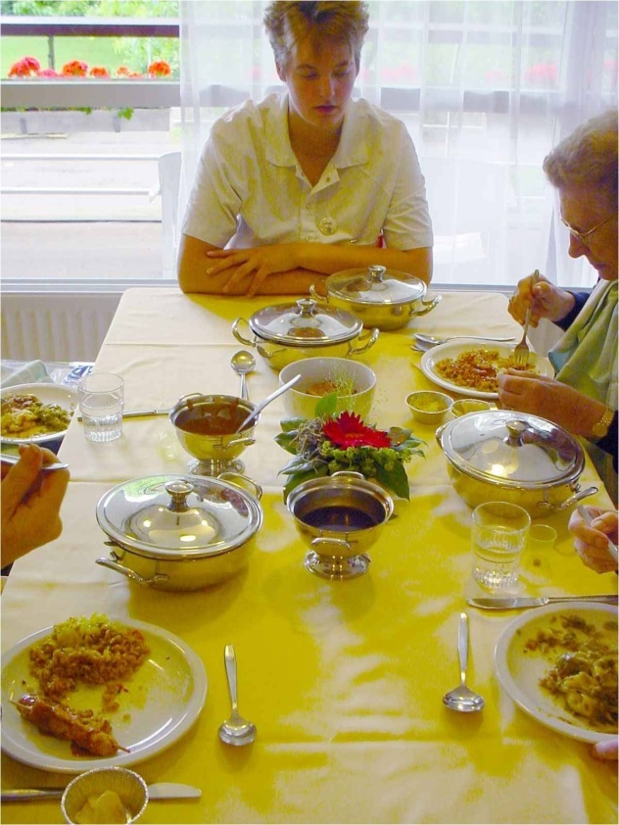
Maaltijdambiance: tips
Inleiding
2 van 2
Goede voeding
Belang
Vaste tijdstippen voor de maaltijden
Gedekte tafel: kleed, porselein, glazen, kan, bloemen
Zorgvragers zelf laten opscheppen
Afspraken over tafelgebruiken, zoals start en stilte
Geen storingen door: uitdelen van medicijnen, bezoek, (huis)arts, schoonmaak
Wel of juist geen familie
Aanwezigheid van tafelgenoten
Ondervoeding
Gevolgen
Symptomen
Risico
- groepen
- factoren
Signaleren
Belang
Werkwijze
Interventies
Begrippen
Algemene info

Slide 74
MDO
Inleiding
1 van 1
Goede voeding
Belang
Een multidisciplinair overleg (MDO) is een overleg waarbij meerdere disciplines aanwezig zijn. Welke disciplines dit zijn is afhankelijk van de setting en de problematiek van de zorgvrager
Ondervoeding
Gevolgen
Symptomen
Risico
- groepen
- factoren
Signaleren
Belang
Werkwijze
Interventies
Begrippen
Algemene info

Slide 75
Multimorbiditeit
Inleiding
1 van 1
Goede voeding
Belang
Multimorbiditeit is het tegelijkertijd hebben van twee of meer (chronische) ziekten bij dezelfde persoon
>70 % van ouderen boven de 55 jaar heeft twee of meer chronische ziekten of aandoeningen
De samenwerking tussen zorgverleners moet goed op elkaar worden afgestemd
Ondervoeding
Gevolgen
Symptomen
Risico
- groepen
- factoren
Signaleren
Belang
Werkwijze
Interventies
Begrippen
Algemene info

Slide 76
Nierdialyse
Inleiding
1 van 1
Goede voeding
Bij nierdialyse wordt de functie van de nieren gedeeltelijk overgenomen door een machine. De nieren zuiveren het bloed van allerlei afvalstoffen. Als de nieren slecht functioneren, wordt het bloed niet goed gezuiverd. Het bloed moet dan kunstmatig gezuiverd worden. Kunstmatig zuiveren wordt hemodialyse of peritoneaal dialyse genoemd
Dialysepatiënten zijn vaak vermoeid en kunnen een slechte eetlust hebben. Zij hebben een verhoogde kans op ondervoeding
Belang
Ondervoeding
Gevolgen
Symptomen
Risico
- groepen
- factoren
Signaleren
Belang
Werkwijze
Interventies
Begrippen
Algemene info

Slide 77
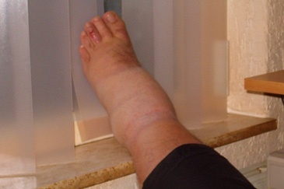
Oedeem
Inleiding
1 van 1
Goede voeding
Vocht op plaatsen in het lichaam waar vocht normaal niet of nauwelijks aanwezig is. Het kan in één bepaald deel, één orgaan of in het hele lichaam voorkomen
Belang
Ondervoeding
Druk 10 seconde met een vinger op de huid waar oedeem zit
Als er vervolgens een kuiltje in de huid achterblijft, is er sprake van oedeem
Gevolgen
Symptomen
Risico
- groepen
- factoren
Signaleren
Overige verschijnselen:
Toename van het lichaamsgewicht
Benauwdheid
‘s Nachts regelmatig plassen
Belang
Werkwijze
Interventies
Begrippen
Algemene info

Slide 78
Spieratrofie
Inleiding
1 van 1
Goede voeding
Als spieren niet gebruikt worden, ontstaat spieratrofie. Het volume van de spieren vermindert. Spieren worden slapper en dunner en dat kan leiden tot verdere bewegingsbeperking
Spieratrofie kan worden veroorzaakt door:
          Inactiviteit
          Bedrust
          Verlamming
Spieratrofie kan voorkomen worden door:
Goed en regelmatig bewegen
Regelmatig veranderen van houding
Spieroefeningen
Inname van voldoende energie en eiwit
Belang
Ondervoeding
Gevolgen
Symptomen
Arm of been in gips
Te lage inname aan energie en eiwit
Risico
- groepen
- factoren
Signaleren
Belang
Werkwijze
Interventies
Begrippen
Algemene info

Slide 79

Folder Voedingscentrum
Inleiding
1 van 1
Goede voeding
Titel: Vitaal 70+
Uitgever: Voedingscentrum
Jaar: 2023
Belang
Ondervoeding
Gevolgen
Symptomen
Risico
- groepen
- factoren
Signaleren
Belang
Werkwijze
Interventies
Begrippen
Algemene info
Notes:
opzoeken

Slide 80

Folder Voedingscentrum
Inleiding
1 van 1
Goede voeding
Titel: Voeding bij gewichtsverlies, ziekte en herstel
Uitgever: Voedingscentrum
Jaar: 2024
Belang
Ondervoeding
Gevolgen
Symptomen
Risico
- groepen
- factoren
Signaleren
Belang
Werkwijze
Interventies
Begrippen
Algemene info
Notes:
opzoeken

Slide 81
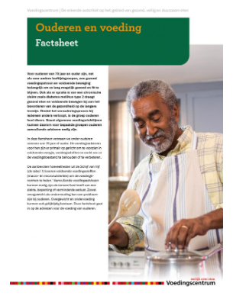
Factsheet voedingscentrum
Inleiding
1 van 1
Goede voeding
Titel: Ouderen en voeding
Uitgever: Voedingscentrum
Jaar: 2022
Belang
Ondervoeding
Gevolgen
Symptomen
Risico
- groepen
- factoren
Signaleren
Belang
Werkwijze
Interventies
Begrippen
Algemene info

Slide 82

Folder Goed Gevoed
Ouder Worden
Inleiding
1 van 1
Goede voeding
Titel: Fit en krachtig door goed eten en drinken
Uitgever: Kenniscentrum Ondervoeding
Jaar: 2023
Belang
Ondervoeding
Gevolgen
Symptomen
Risico
- groepen
- factoren
Signaleren
Belang
Werkwijze
Interventies
Begrippen
Algemene info
011-220001brochure_Kenniscentrum_Ondervoedingdef_hr.pdf

